Slide 1
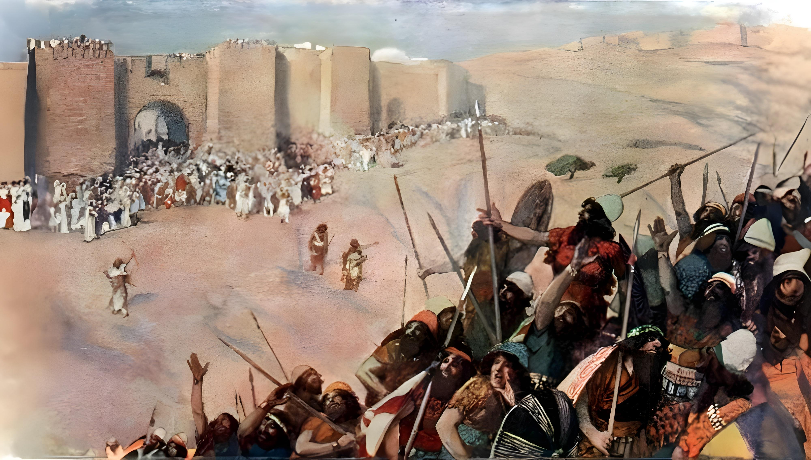
БОГ ВОЮЄ ЗА ВАС
Урок 5 за 1 листопада 2025

Slide 2

“Знищив усіх тих царів і завоював їхні землі. Усе це зробив Ісус протягом одного військового походу, оскільки Господь, Бог Ізраїлю, воював за Ізраїль
І. Нав. 10:42

Slide 3

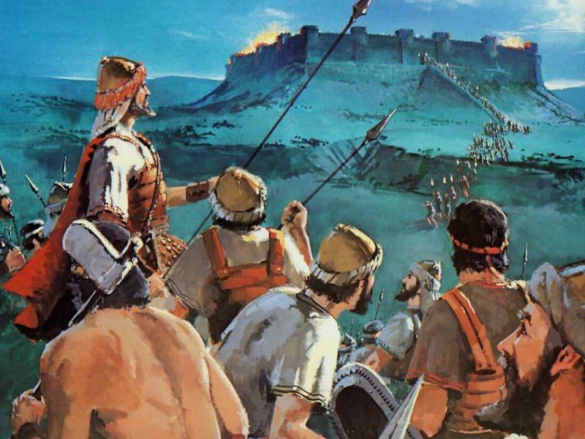
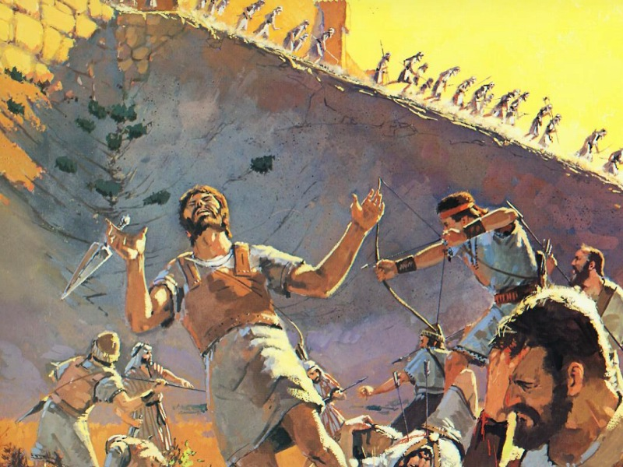
Зрозуміти війну, яка привела Ізраїль до захоплення землі Ханаан, не так просто.
Так само, як Бог ніколи не мав наміру створити гріх, так само Він не мав наміру створити війну.
Тоді чому загинуло так багато людей? Чи можна вважати цю війну «святою»?
Щоб зрозуміти цю проблему, ми повинні заглибитися в біблійне поняття війни та моральні цінності, які були в грі в цей критичний момент історії.
Питання беззаконня
Питання справедливості
Біблійне поняття війни
Знищений за власним вибором
Шукайте миру

Slide 4

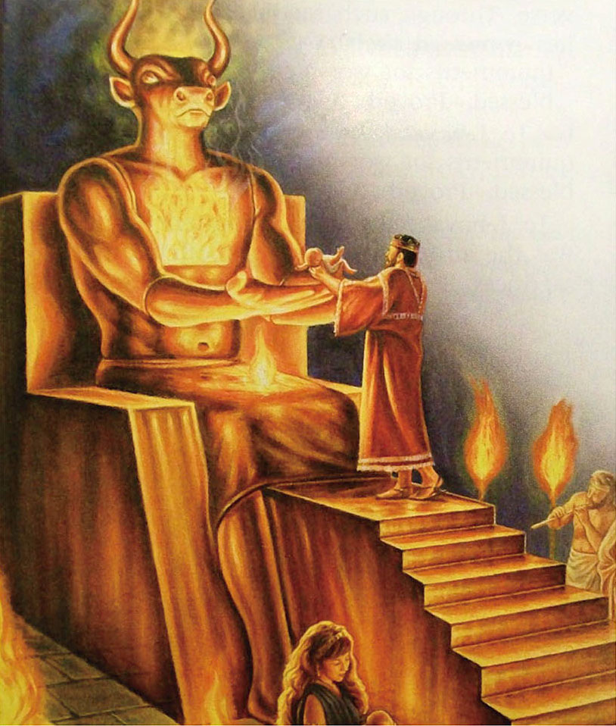
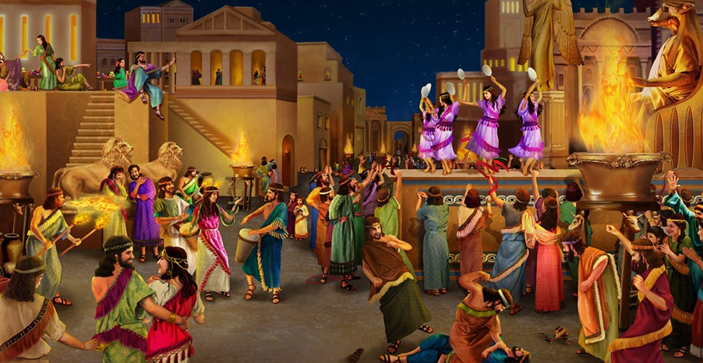
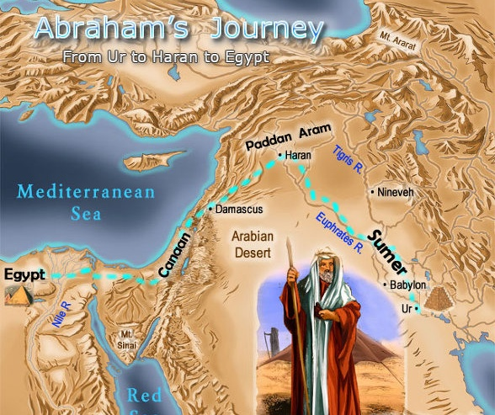
ПИТАННЯ БЕЗЗАКОННЯ
«А в четвертому поколінні вони повернуться сюди, бо беззаконня амореїв ще не досягло своєї повної міри».(Буття 15:16)
Археологія виявила, що релігія Ханаану була саме такою, як описує Біблія: чаклунство, ворожіння, спілкування з мертвими, спіритизм... і жертвопринесення дітей! (П.Зак. 18:9-12).
До цього слід додати обряд «священної проституції» – який мав дуже мало спільного зі святістю – що практикувався як священиками, так і жрицями.
Хоча такі практики були поширені вже за часів Авраама, Бог дав їм понад 400 років, щоб вони виправили свою поведінку.
Нарешті, потрібно було покласти край цим аберантним обрядам, які знижували моральність людей і сприяли поширенню всіляких пороків. Винищення хананеїв дозволило б – принаймні на деякий час – уникнути морального занепаду людства.

Slide 5

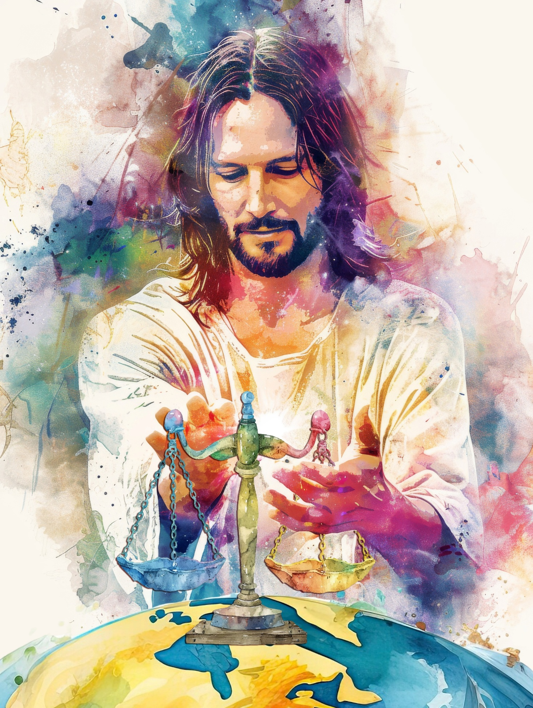
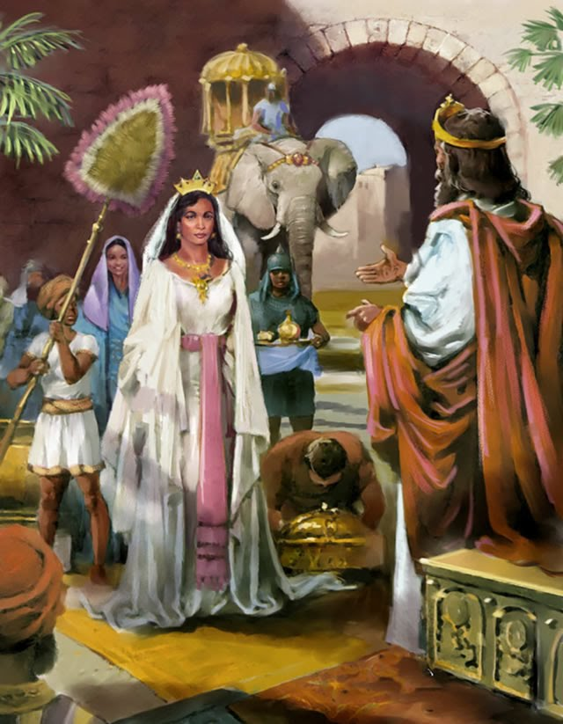
ПИТАННЯ СПРАВЕДЛИВОСТІ
«Бог — справедливий суддя, Бог, що завжди виявляє свій гнів. Якщо безбожний не покається, Бог нагострить меча та натягне лука».(Псалом 7:11-12 NVI)
Любов і справедливість є основою характеру Бога. Це робить Його справедливим і неупередженим суддею, який відкладає покарання, щоб грішник навернувся, але не буде терпіти зло вічно.
Війна за завоювання Ханаану велася не з імперіалістичних мотивів, а за божественним наказом виконати покарання, на яке заслуговували його безбожні мешканці.
Бог бажав встановити на цій території справедливий правління, яке б стало прикладом для всіх народів, спонукаючи їх підносити свої моральні уявлення і таким чином досягати стану миру та справедливості на світовому рівні (Втор. 4:5-6).
Як воїн і суддя, Бог зобов'язується впроваджувати, стабілізувати та підтримувати верховенство права, яке є відображенням Його характеру.

Slide 6

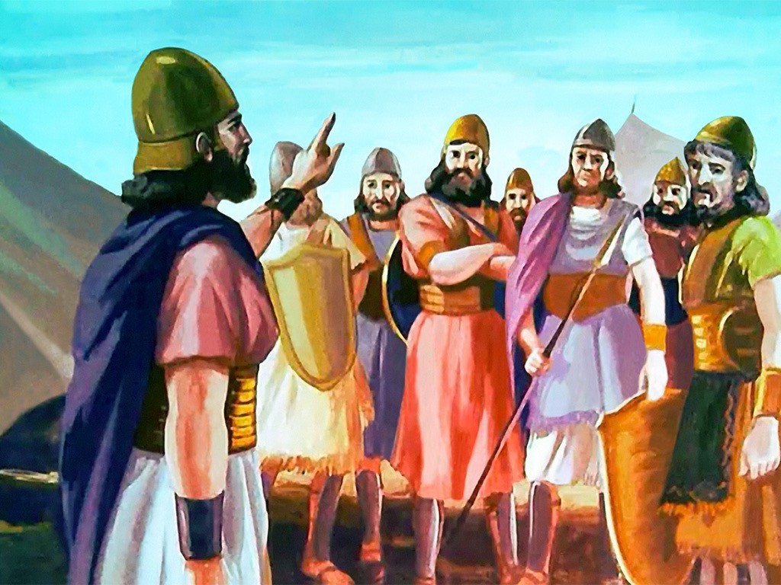
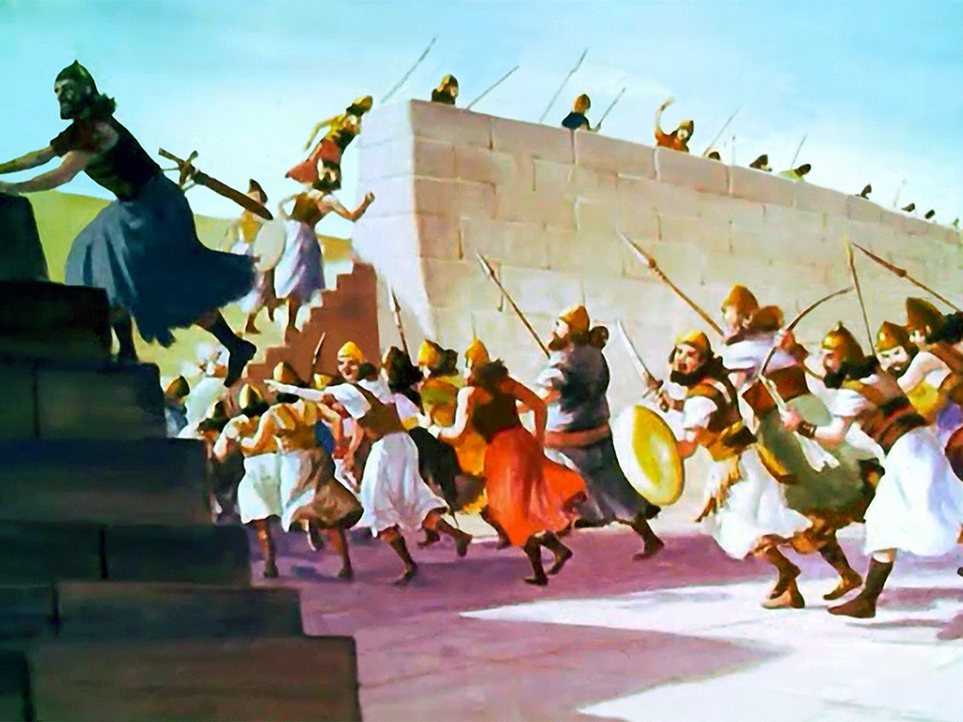
БІБЛІЙНЕ ПОНЯТТЯ ВІЙНИ
«Знай же сьогодні, що Господь, Бог твій, переходить перед тобою, немов вогонь всепоглинаючий, і Він винищить їх і покладе їх перед тобою; а ти виженеш їх і скоро винищиш їх, як говорив тобі Господь».” (Повторення Закону 9:3)
Згідно з Біблією, війни повинні були обмежуватися конкретними ситуаціями і визначалися самим Богом. Ось правила, які регулювали війни, дозволені Богом:
Професійна армія була заборонена
Солдати не отримували зарплату і, іноді, навіть не могли забрати трофеї.
У той конкретний історичний момент дозволялося воювати лише за завоювання або захист Землі Обітованої.
Вони були очолені пророками, натхненними Богом (такими як Мойсей чи Ісус).
Перед битвою вимагалася духовна підготовка
Ізраїльтянин, який не дотримувався правил війни, розглядався як ворог.
У багатьох випадках Бог безпосередньо втручався в битву.

Slide 7

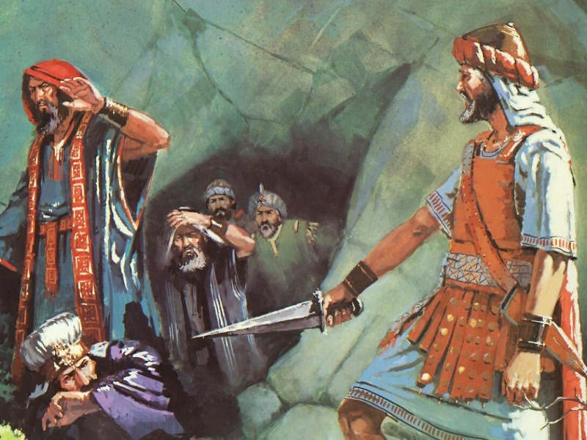
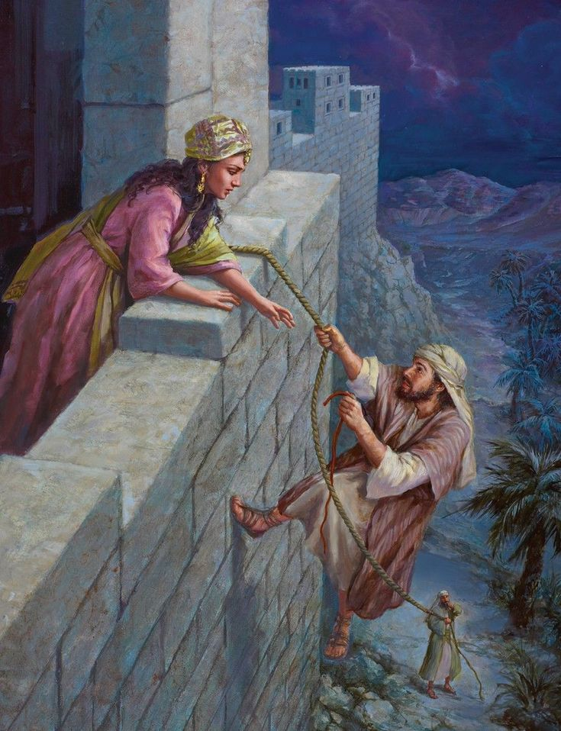
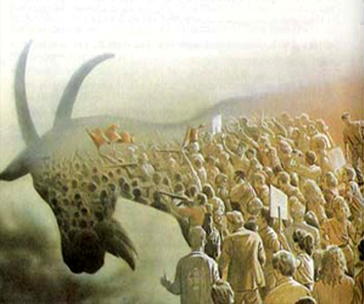
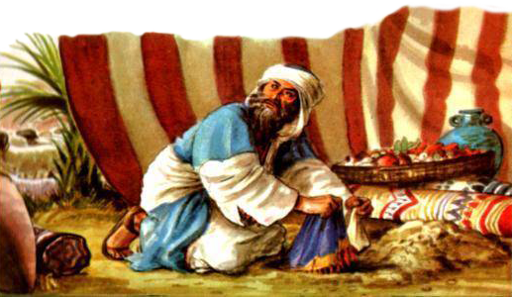
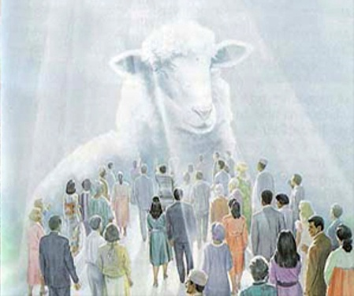
ЗНИЩЕНІ ЗА ВЛАСНИМ ВИБОРОМ
«І побив Ісус Навин усю гірську країну, Негев, рівнину та схили, та всіх їхніх царів, не залишивши нічого; він винищив кожну живу істоту, як наказав йому Господь, Бог Ізраїлів».(Ісуса Навина 10:40)
Вся територія Ханаану була проклята, тобто приречена на знищення. Усі живі істоти мали загинути (Втор. 20:16-18; Йош. 10:40).
Ті, хто був призначений на знищення, але слухався Бога, могли жити (наприклад, Рахав).
Ізраїльтяни, які не підкорялися Богу, повинні були померти (наприклад, Ахан).
Однак були й винятки:
Перед Богом хананеї та ізраїльтяни розглядалися однаково: неупереджено. Різниця полягала в тому, що одні вирішили продовжувати бунтувати проти Бога, а інші вирішили слухатися Його.
Тепер рішення залишається за нами. Коли Ісус прийде, ми будемо врятовані або знищені за нашим власним вибором..

Slide 8

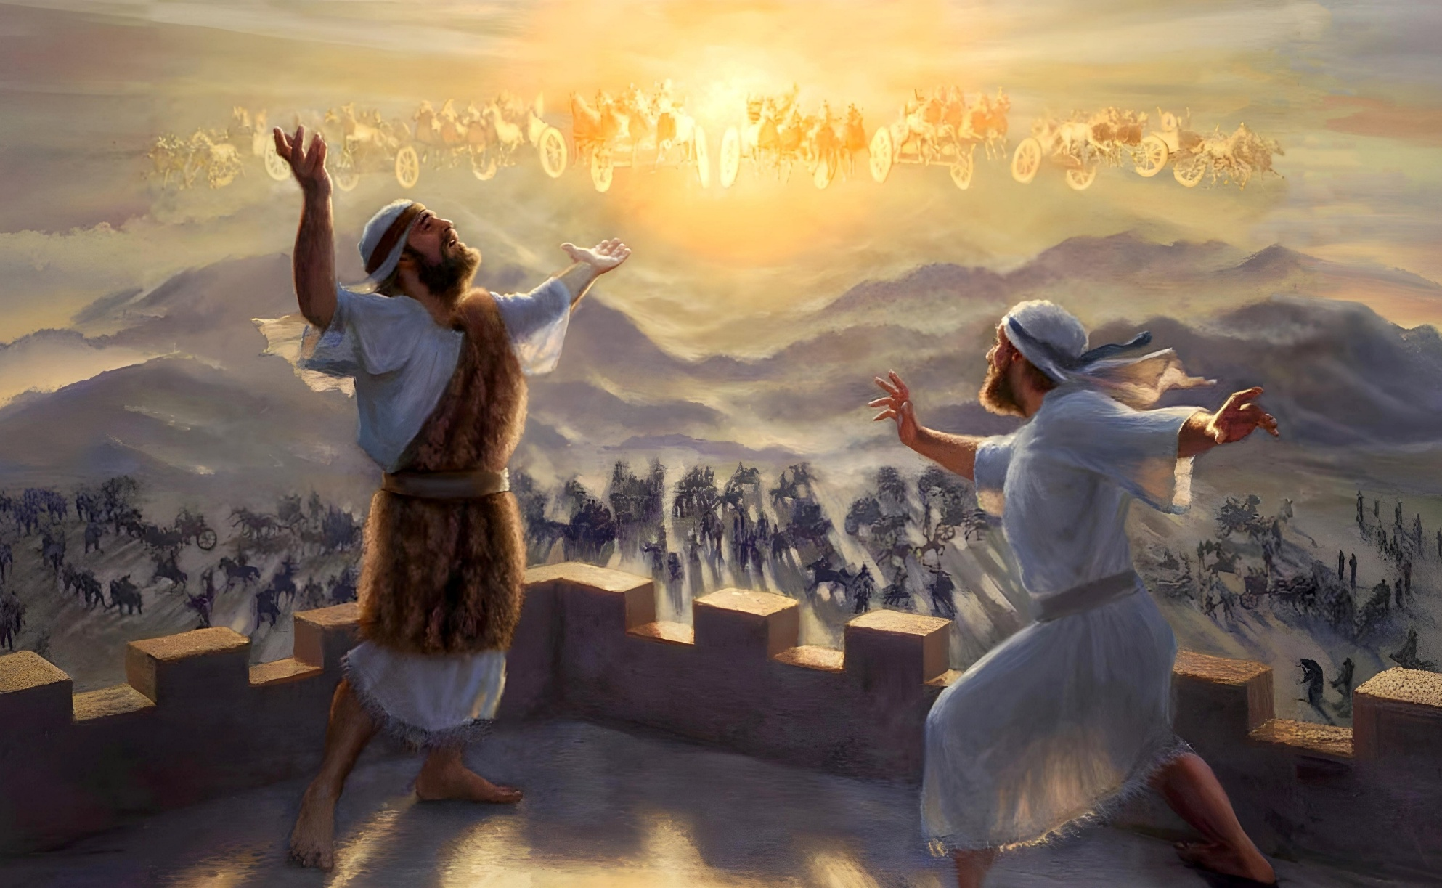
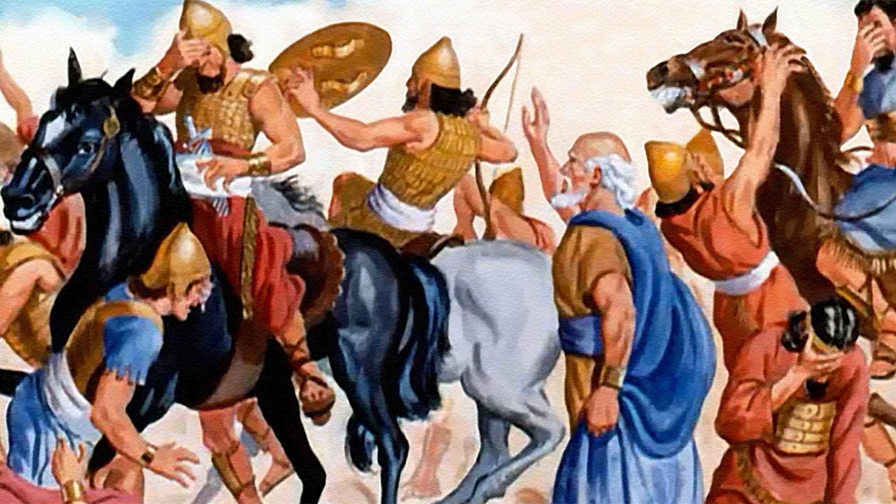
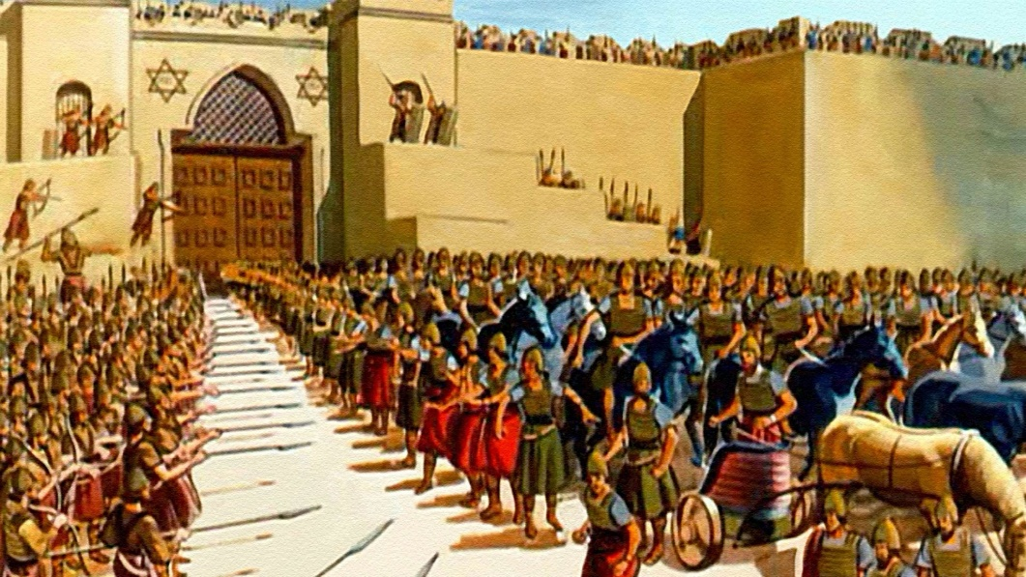
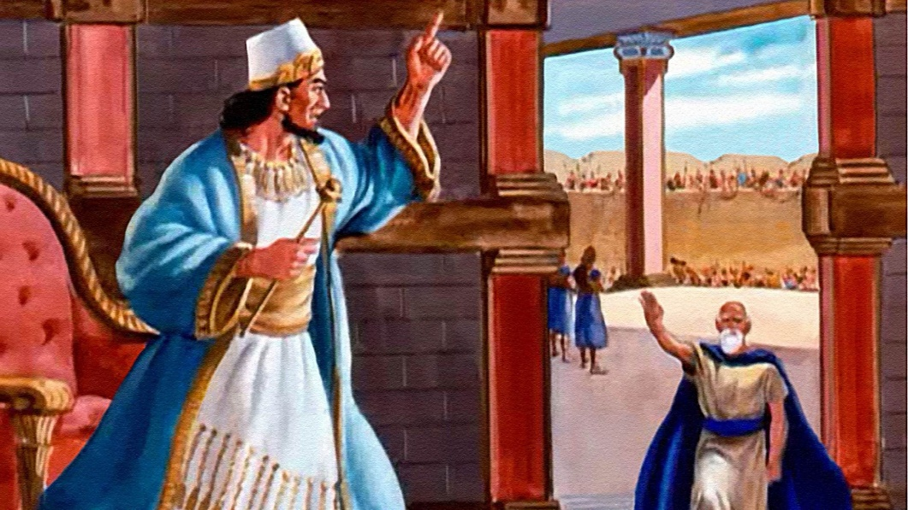
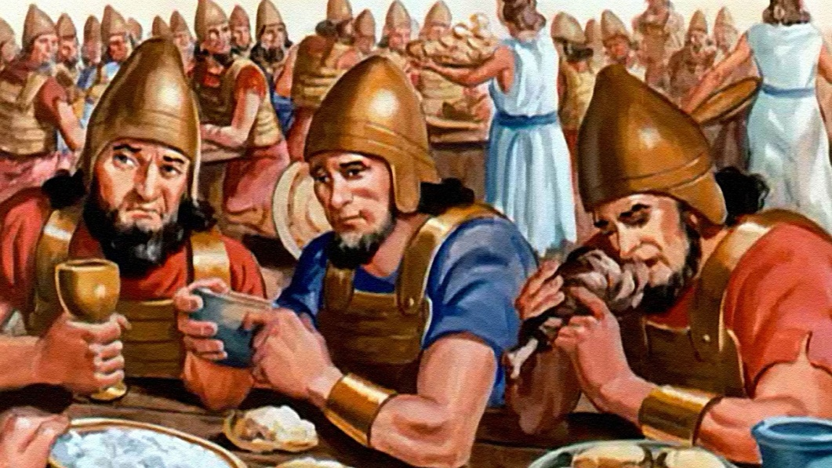
ШУКАЙТЕ МИРУ
«Я зроблю так, щоб мир панував у тебе, а справедливість керувала тобою». (Ісая 60:17б)
Ісуса називають «Князем миру» (Іс. 9:6). Він прийшов, щоб принести мир, і буде царювати в мирі (Ів. 14:27; Іс. 60:17).
Але доки його царство миру не стане реальністю, ми залишаємося на території війни, занурені в вселенський конфлікт між добром і злом.
Коли сирійська армія оточила Дотан, щоб захопити пророка Єлисея, той не попросив Бога, щоб небесна армія, яка його оточувала, знищила сирійців. Натомість він попросив привести засліплену сирійську армію до Самарії, щоб там досягти миру між двома ворогуючими народами (2 Цар. 6:12-23).
Це приклад, який нам показав Ісус. Завжди шукати миру у конфлікті. Перемагати зло добром (Рим. 12:20-21).

Slide 9

«Повне знищення жителів Єрихону було лише виконанням наказів, раніше даних через Мойсея щодо народів, що жили в Ханаані [...] Багато хто вважає ці заповіді суперечливими духу любові та милосердя, проповідуваному в інших частинах Біблії, але насправді вони були продиктовані безмежною мудрістю та добротою. Бог мав намір заселити Ізраїль у Ханаані, щоб перетворити його на народ і царство, які були б проявом Його царства на землі. Ізраїльтяни мали не тільки бути спадкоємцями істинної релігії, але й поширювати її принципи по всьому світу. Хананеї віддалилися найнижчому і найпринизливішому язичництву, і було необхідно очистити землю від того, що, безсумнівно, завадило б здійсненню добрих намірів Бога».
E. G. W. (Патріархи і пророки, стор. 466)

